Slide 1
第12章 Qt 5多线程
12.1 多线程及简单实例
12.2 多线程控制
12.3 多线程应用

Slide 2
第12章 Qt 5多线程
多线程具有以下几点优势。
（1）提高应用程序的响应速度。这对于开发图形界面的程序尤为重要，当一个操作耗时很长时，整个系统都会等待这个操作，程序就不能响应键盘、鼠标、菜单等的操作，而使用多线程技术可将耗时长的操作置于一个新的线程，从而避免以上的问题。
（2）使多CPU系统更加有效。当线程数不大于CPU数目时，操作系统可以调度不同的线程运行于不同的CPU上。
（3）改善程序结构。一个既长又复杂的进程可以考虑分为多个线程，成为独立或半独立的运行部分，这样有利于代码的理解和维护。

Slide 3
第12章 Qt 5多线程
多线程程序有以下几个特点。
（1）多线程程序的行为无法预期，当多次执行上述程序时，每一次的运行结果都可能不同。
（2）多线程的执行顺序无法保证，它与操作系统的调度策略和线程优先级等因素有关。
（3）多线程的切换可能发生在任何时刻、任何地点。
（4）多线程对代码的敏感度高，因此对代码的细微修改都可能产生意想不到的结果。

Slide 4
12.1 多线程及简单实例
【例】（难度一般）（CH1201）如图12.1所示，单击“开始”按钮将启动数个工作线程（工作线程数目由MAXSIZE宏决定），各个线程循环打印数字0~9，直到单击“停止”按钮终止所有线程为止。
实现步骤如下。
（1）在头文件“threaddlg.h”中声明用于界面显示所需的控件，其具体代码如下：
#include <QDialog>
#include <QPushButton>
class ThreadDlg : public QDialog
{
Q_OBJECT
public:
ThreadDlg(QWidget *parent = 0);
~ThreadDlg();
private:
QPushButton *startBtn;
QPushButton *stopBtn;
QPushButton *quitBtn;
};

Slide 5
12.1 多线程及简单实例
（2）在源文件“threaddlg.cpp”的构造函数中，完成各个控件的初始化工作，其具体代码如下：
#include "threaddlg.h"
#include <QHBoxLayout>
ThreadDlg::ThreadDlg(QWidget *parent)
: QDialog(parent)
{
setWindowTitle(tr("线程"));
startBtn = new QPushButton(tr("开始"));
stopBtn = new QPushButton(tr("停止"));
quitBtn = new QPushButton(tr("退出"));
QHBoxLayout *mainLayout = new QHBoxLayout(this);
mainLayout->addWidget(startBtn);
mainLayout->addWidget(stopBtn);
mainLayout->addWidget(quitBtn);
}

Slide 6

12.1 多线程及简单实例
（3）此时运行程序，界面显示如图12.1所示。
以上完成了界面的设计，下面的内容是具体的功能实现。
（1）在头文件“workthread.h”中，工作线程WorkThread类继承自QThread类。重新实现run()函数。其具体代码如下：
#include <QThread>
class WorkThread : public QThread
{
Q_OBJECT
public:
WorkThread();
protected:
void run();
};

Slide 7
12.1 多线程及简单实例
（2）在源文件“workthread.cpp”中添加具体实现代码如下：
#include "workthread.h"
#include <QtDebug>
WorkThread::WorkThread()
{
}
run()函数实际上是一个死循环，它不停地打印数字0~9。为了显示效果明显，程序将每一个数字重复打印8次。
void WorkThread::run()
{
while(true)
{
for(int n=0;n<10;n++)
qDebug()<<n<<n<<n<<n<<n<<n<<n<<n;
}
}

Slide 8
12.1 多线程及简单实例
（3）在头文件“threaddlg.h”中添加以下内容：
#include "workthread.h"
#define MAXSIZE 1 //MAXSIZE宏定义了线程的数目
public slots:
void slotStart(); //槽函数用于启动线程
void slotStop(); //槽函数用于终止线程
private:
WorkThread *workThread[MAXSIZE]; //(a)

Slide 9
12.1 多线程及简单实例
（4）在源文件“threaddlg.cpp”中添加以下内容。
其中，在构造函数中添加如下代码：
connect(startBtn,SIGNAL(clicked()),this,SLOT(slotStart()));
connect(stopBtn,SIGNAL(clicked()),this,SLOT(slotStop()));
connect(quitBtn,SIGNAL(clicked()),this,SLOT(close()));
槽函数slotStart()，当用户单击“开始”按钮时，此函数将被调用。这里使用两个循环，目的是为了使新建的线程尽可能同时开始执行，其具体实现代码如下：
void ThreadDlg::slotStart()
{
for(int i=0;i<MAXSIZE;i++)
{
workThread[i]=new WorkThread(); //(a)
}
for(int i=0;i<MAXSIZE;i++)
{
workThread[i]->start(); //(b)
}
startBtn->setEnabled(false);
stopBtn->setEnabled(true);
}

Slide 10
12.1 多线程及简单实例
槽函数slotStop()，当用户单击“停止”按钮时，此函数将被调用。其具体实现代码如下：
void ThreadDlg::slotStop()
{
for(int i=0;i<MAXSIZE;i++)
{
workThread[i]->terminate();
workThread[i]->wait();
}
startBtn->setEnabled(true);
stopBtn->setEnabled(false);
}

Slide 11
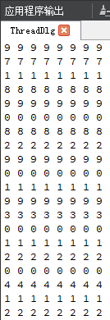
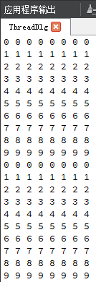
12.1 多线程及简单实例
（5）运行结果如图12.2所示。
MAXSIZE=5 MAXSIZE=1

Slide 12
12.2 多线程控制
实现线程的互斥与同步常使用的类有QMutex、QMutexLocker、QReadWriteLocker、QReadLocker、QWriteLocker、QSemaphore和QWaitCondition。
下面举一个例子来说明问题：
class Key
{
public:
Key() {key=0;}
int creatKey() {++key; return key;}
int value()const {return key;}
private:
int key;
};

Slide 13
12.2 多线程控制
虽然类Key产生主键的函数creatKey()只有一条语句执行修改成员变量key的值，但是C++的“++”操作符并不是原子操作，通常编译后，它将被展开成为以下三条机器命令：
● 将变量值载入寄存器。
● 将寄存器中的值加1。
● 将寄存器中的值写回主存。
假设当前的key值为0，如果线程1和线程2同时将0值载入寄存器，执行加1操作并将加1后的值写回主存，则结果是两个线程的执行结果将互相覆盖，实际上仅进行了一次加1操作，此时的key值为1。

Slide 14
12.2.1 互斥量
1．QMutex类
QMutex类是对互斥量的处理。它被用来保护一段临界区代码，即每次只允许一个线程访问这段代码。
QMutex类的lock()函数用于锁住互斥量。如果互斥量处于解锁状态，则当前线程就会立即抓住并锁定它，否则当前线程就会被阻塞，直到持有这个互斥量的线程对它解锁。线程调用lock()函数后就会持有这个互斥量，直到调用unlock()操作为止。
QMutex类还提供了一个tryLock()函数。如果互斥量已被锁定，则立即返回。
例如：
class Key
{
public:
Key() {key=0;}
int creatKey() { mutex.lock(); ++key; return key; mutex. unlock();}
int value()const { mutex.lock(); return key; mutex.unlock();}
private:
int key;
QMutex mutex;
};

Slide 15
12.2.1 互斥量
2．QMutexLocker类
Qt提供的QMutexLocker类可以简化互斥量的处理，它在构造函数中接收一个QMutex对象作为参数并将其锁定，在析构函数中解锁这个互斥量，这样就解决了以上问题。
例如：
class Key
{
public:
Key() {key=0;}
int creatKey() { QmutexLocker locker(&mutex); ++key; return key; }
int value()const { QmutexLocker locker(&mutex); return key; }
private:
int key;
QMutex mutex;
};

Slide 16
12.2.2 信号量
生产者/消费者实例中对同步的需求有两处：
（1）如果生产者过快地生产数据，将会覆盖消费者还没有读取的数据。
（2）如果消费者过快地读取数据，将越过生产者并且读取到一些过期数据。
针对以上问题，可以有两种解决方法：
（1）首先使生产者填满整个缓冲区，然后等待消费者读取整个缓冲区，这是一种比较笨拙的方法。
（2）使生产者和消费者线程同时分别操作缓冲区的不同部分，这是一种比较高效的方法。

Slide 17
12.2.2 信号量
【例】（难度一般）（CH1202）基于控制台程序实现。
（1）源文件“main.cpp”中添加的具体实现代码如下：
#include <QCoreApplication>
#include <QSemaphore>
#include <QThread>
#include <stdio.h>
const int DataSize=1000;
const int BufferSize=80;
int buffer[BufferSize]; //(a)
QSemaphore freeBytes(BufferSize); //(b)
QSemaphore usedBytes(0); //(c)
（2）Producer类继承自QThread类，作为生产者类，其声明如下：
class Producer : public QThread
{
public:
Producer();
void run();
};

Slide 18
12.2.2 信号量
Producer构造函数中没有实现任何内容：
Producer::Producer()
{
}
Producer::run()函数的具体实现代码如下：
void Producer::run()
{
for(int i=0;i<DataSize;i++)
{
freeBytes.acquire(); //(a)
buffer[i%BufferSize]=(i%BufferSize); //(b)
usedBytes.release(); //(c)
}
}

Slide 19
12.2.2 信号量
（3）Consumer类继承自QThread类，作为消费者类，其声明如下：
class Consumer : public QThread
{
public:
Consumer();
void run();
};
Consumer构造函数中没有实现任何内容：
Consumer::Consumer()
{
}

Slide 20
12.2.2 信号量
Consumer::run()函数的具体实现代码如下：
void Consumer::run()
{
for(int i=0;i<DataSize;i++)
{
usedBytes.acquire(); //(a)
fprintf(stderr,"%d",buffer[i%BufferSize]); //(b)
if(i%16==0&&i!=0)
fprintf(stderr,"\n");
freeBytes.release(); //(c)
}
fprintf(stderr,"\n");
}

Slide 21
12.2.2 信号量
（4）main()函数的具体内容如下：
int main(int argc, char *argv[])
{
QCoreApplication a(argc, argv);
Producer producer;
Consumer consumer;
/* 启动生产者和消费者线程 */
producer.start();
consumer.start();
/* 等待生产者和消费者各自执行完毕后自动退出 */
producer.wait();
consumer.wait();
return a.exec();
}

Slide 22
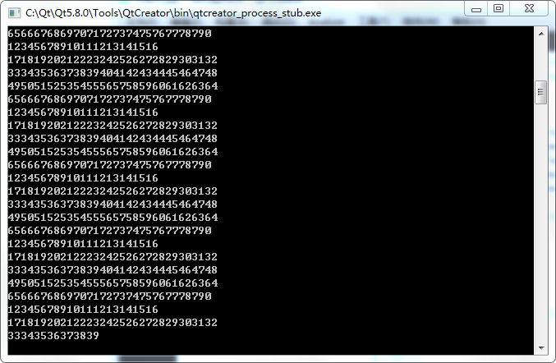
12.2.2 信号量
（5）最终运行结果如图12.3所示。

Slide 23
12.2.3 线程等待与唤醒
【例】（难度一般）（CH1203）使用QWaitCondition类解决生产者和消费者问题。
源文件“main.cpp”的具体内容如下：
#include <QCoreApplication>
#include <QWaitCondition>
#include <QMutex>
#include <QThread>
#include <stdio.h>
const int DataSize=1000;
const int BufferSize=80;
int buffer[BufferSize];
QWaitCondition bufferEmpty;
QWaitCondition bufferFull;
QMutex mutex; //(a)
int numUsedBytes=0; //(b)
int rIndex=0; //(c)

Slide 24
12.2.3 线程等待与唤醒
生产者线程Producer类继承自QThread类，其声明如下：
class Producer : public QThread
{
public:
Producer();
void run();
};
Producer构造函数无须实现：
Producer::Producer()
{
}

Slide 25
12.2.3 线程等待与唤醒
Producer::run()函数的具体内容如下：
void Producer::run()
{
for(int i=0;i<DataSize;i++) //(a)
{
mutex.lock();
if(numUsedBytes==BufferSize) //(b)
bufferEmpty.wait(&mutex); //(c)
buffer[i%BufferSize]=numUsedBytes; //(d)
++numUsedBytes; //增加numUsedBytes变量
bufferFull.wakeAll(); //(e)
mutex.unlock();
}
}

Slide 26
12.2.3 线程等待与唤醒
其中，
(a) for(int i=0;i<DataSize;i++) { mutex.lock(); … mutex.unlock();}：for循环中的所有语句都需要使用互斥量加以保护，以保证其操作的原子性。
(b) if(numUsedBytes==BufferSize)：首先检查缓冲区是否已经填满。
(c) bufferEmpty.wait(&mutex)：如果缓冲区已经填满，则等待“缓冲区有空位”（bufferEmpty变量）条件成立。wait()函数将互斥量解锁并在此等待，其原型如下：
bool QWaitCondition::wait
(
QMutex * mutex,
unsigned long time = ULONG_MAX
)
(d) buffer[i%BufferSize]=numUsedBytes：如果缓冲区未被填满，则向缓冲区中写入一个整数值。
(e) bufferFull.wakeAll()：最后唤醒等待“缓冲区有可用数据”（bufferEmpty变量）条件为“真”的线程。

Slide 27
12.2.3 线程等待与唤醒
消费者线程Consumer类继承自QThread类，其声明如下：
class Consumer : public QThread
{
public:
Consumer();
void run();
};
Consumer构造函数中无须实现内容：
Consumer::Consumer()
{
}

Slide 28
12.2.3 线程等待与唤醒
Consumer::run()函数的具体内容如下：
void Consumer::run()
{
forever
{
mutex.lock();
if(numUsedBytes==0)
bufferFull.wait(&mutex); //(a)
printf("%ul::[%d]=%d\n",currentThreadId(),rIndex,buffer[rIndex]);
//(b)
rIndex=(++rIndex)%BufferSize; //将rIndex变量循环加1
--numUsedBytes; //(c)
bufferEmpty.wakeAll(); //(d)
mutex.unlock();
}
printf("\n");
}

Slide 29
12.2.3 线程等待与唤醒
main()函数的具体内容如下：
int main(int argc, char *argv[])
{
QCoreApplication a(argc, argv);
Producer producer;
Consumer consumerA;
Consumer consumerB;
producer.start();
consumerA.start();
consumerB.start();
producer.wait();
consumerA.wait();
consumerB.wait();
return a.exec();
}

Slide 30
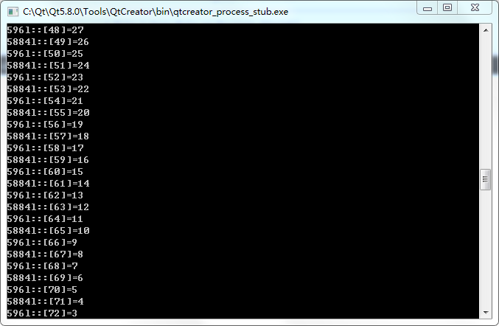
12.2.3 线程等待与唤醒
程序最终的运行结果如图12.4所示。

Slide 31
12.3 多线程应用
12.3.1 【实例】：服务器编程
【例】（难度中等）（CH1204）服务器编程。
首先，建立服务器端工程“TimeServer.pro”。文件代码如下。
（1）在头文件“dialog.h”中，定义服务器端界面类Dialog继承自QDialog类，其具体代码如下：
#include <QDialog>
#include <QLabel>
#include <QPushButton>
class Dialog : public QDialog
{
Q_OBJECT
public:
Dialog(QWidget *parent = 0);
~Dialog();
private:
QLabel *Label1; //此标签用于显示监听端口
QLabel *Label2; //此标签用于显示请求次数
QPushButton *quitBtn; //退出按钮
};

Slide 32
12.3.1 【实例】：服务器编程
（2）在源文件“dialog.cpp”中，Dialog类的构造函数完成了初始化界面，其具体代码如下：
#include "dialog.h"
#include <QHBoxLayout>
#include <QVBoxLayout>
Dialog::Dialog(QWidget *parent)
: QDialog(parent)
{
setWindowTitle(tr("多线程时间服务器"));
Label1 =new QLabel(tr("服务器端口："));
Label2 = new QLabel;
quitBtn = new QPushButton(tr("退出"));
QHBoxLayout *BtnLayout = new QHBoxLayout;
BtnLayout->addStretch(1);
BtnLayout->addWidget(quitBtn);
BtnLayout->addStretch(1);
QVBoxLayout *mainLayout = new QVBoxLayout(this);
mainLayout->addWidget(Label1);
mainLayout->addWidget(Label2);
mainLayout->addLayout(BtnLayout);
connect(quitBtn,SIGNAL(clicked()),this,SLOT(close()));
}

Slide 33
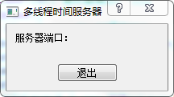
12.3.1 【实例】：服务器编程
（3）此时运行服务器端工程“TimeServer.pro”，界面显示如图12.5所示。

Slide 34
12.3.1 【实例】：服务器编程
（4）在服务器端工程“TimeServer.pro”中，添加C++ Class文件“timethread.h”及“timethread.cpp”。在头文件“timethread.h”中，工作线程TimeThread类继承自QThread类，实现TCP套接字，其具体代码如下：
#include <QThread>
#include <QtNetwork>
#include <QTcpSocket>
class TimeThread : public QThread
{
Q_OBJECT
public:
TimeThread(int socketDescriptor,QObject *parent=0);
void run(); //重写此虚函数
signals:
void error(QTcpSocket::SocketError socketError); //出错信号
private:
int socketDescriptor; //套接字描述符
};

Slide 35
12.3.1 【实例】：服务器编程
（5）在源文件“timethread.cpp”中，TimeThread类的构造函数只是初始化了套接字描述符，其具体代码如下：
#include "timethread.h"
#include <QDateTime>
#include <QByteArray>
#include <QDataStream>
TimeThread::TimeThread(int socketDescriptor,QObject *parent)
:QThread(parent),socketDescriptor(socketDescriptor)
{
}

Slide 36
12.3.1 【实例】：服务器编程
TimeThread::run()函数是工作线程（TimeThread）的实质所在，当在TimeServer:: incomingConnection()函数中调用了thread->start()函数后，此虚函数开始执行，其具体代码如下：
void TimeThread::run()
{
QTcpSocket tcpSocket; //创建一个QTcpSocket类
if(!tcpSocket.setSocketDescriptor(socketDescriptor)) //(a)
{
emit error(tcpSocket.error()); //(b)
return;
}
QByteArray block;
QDataStream out(&block,QIODevice::WriteOnly);
out.setVersion(QDataStream::Qt_5_8);
uint time2u = QDateTime::currentDateTime().toTime_t();//(c)
out<<time2u;
tcpSocket.write(block); //将获得的当前时间传回客户端
tcpSocket.disconnectFromHost(); //断开连接
tcpSocket.waitForDisconnected(); //等待返回
}

Slide 37
12.3.1 【实例】：服务器编程
（6）在服务器端工程“TimeServer.pro”中添加C++ Class文件“timeserver.h”及“timeserver.cpp”。在头文件“timeserver.h”中，实现了一个TCP服务器端，类TimeServer继承自QTcpServer类，其具体代码如下：
#include <QTcpServer>
class Dialog; //服务器端的声明
class TimeServer : public QTcpServer
{
Q_OBJECT
public:
TimeServer(QObject *parent=0);
protected:
void incomingConnection(int socketDescriptor); //(a)
private:
Dialog *dlg; //(b)
};

Slide 38
12.3.1 【实例】：服务器编程
（7）在源文件“timeserver.cpp”中，构造函数只是用传入的父类指针parent初始化私有变量dlg，其具体代码如下：
#include "timeserver.h"
#include "timethread.h"
#include "dialog.h"
TimeServer::TimeServer(QObject *parent):QTcpServer(parent)
{
dlg =(Dialog *)parent;
}
重写的虚函数incomingConnection()的具体代码如下：
void TimeServer::incomingConnection(int socketDescriptor)
{
TimeThread *thread = new TimeThread(socketDescriptor,0); //(a)
connect(thread,SIGNAL(finished()),dlg,SLOT(slotShow())); //(b)
connect(thread,SIGNAL(finished()),thread,SLOT(deleteLater()),
Qt::DirectConnection); //(c)
thread->start(); //(d)
}

Slide 39
12.3.1 【实例】：服务器编程
（8）在服务器端界面的头文件“dialog.h”中添加的具体代码如下：
class TimeServer;
public slots:
void slotShow(); //此槽函数用于界面上显示的请求次数
private:
TimeServer *timeServer; //TCP服务器端timeServer
int count; //请求次数计数器count

Slide 40
12.3.1 【实例】：服务器编程
（9）在源文件“dialog.cpp”中，添加的头文件如下：
#include <QMessageBox>
#include "timeserver.h"
其中，在Dialog类的构造函数中添加的内容，用于启动服务器端的网络监听，其具体实现如下：
count=0;
timeServer = new TimeServer(this);
if(!timeServer->listen())
{
QMessageBox::critical(this,tr("多线程时间服务器"),
tr("无法启动服务器：%1.").arg(timeServer->errorString()));
close();
return;
}
Label1->setText(tr("服务器端口：%1.").arg(timeServer->serverPort()));
在源文件“dialog.cpp”中，槽函数slotShow()的具体内容如下：
void Dialog::slotShow()
{
Label2->setText(tr("第%1次请求完毕。").arg(++count));
}

Slide 41
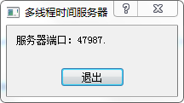
12.3.1 【实例】：服务器编程
（10）在服务器端工程文件“TimeServer.pro”中添加如下代码：
QT += network
（11）最后运行服务器端工程“TimeServer.pro”，结果如图12.6所示。

Slide 42
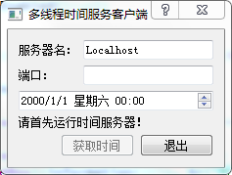
12.3.2 【实例】：客户端编程
【例】（难度中等）（CH1205）客户端编程。界面效果如图12.7所示。

Slide 43
12.3.2 【实例】：客户端编程
操作步骤如下。
（1）建立客户端工程“TimeClient.pro”。在头文件“timeclient.h”中，定义了客户端界面类TimeClient继承自QDialog类，其具体代码。
（2）在源文件“timeclient.cpp”中，TimeClient类的构造函数完成了初始化界面，其具体代码。
在源文件“timeclient.cpp”中，enableGetBtn()函数的具体代码如下：
void TimeClient::enableGetBtn()
{
getBtn->setEnabled(!serverNameLineEdit->text().isEmpty()&&
!portLineEdit->text().isEmpty());
}
在源文件“timeclient.cpp”中，getTime()函数的具体代码如下：
void TimeClient::getTime()
{
getBtn->setEnabled(false);
time2u =0;
tcpSocket->abort();
tcpSocket->connectToHost(serverNameLineEdit->text(),
portLineEdit->text().toInt());
}

Slide 44
12.3.2 【实例】：客户端编程
在源文件“timeclient.cpp”中，readTime ()函数的具体代码如下：
void TimeClient::readTime()
{
QDataStream in(tcpSocket);
in.setVersion(QDataStream::Qt_5_8);
if(time2u==0)
{
if(tcpSocket->bytesAvailable()<(int)sizeof(uint))
return;
in>>time2u;
}
dateTimeEdit->setDateTime(QDateTime::fromTime_t(time2u));
getBtn->setEnabled(true);
}

Slide 45
12.3.2 【实例】：客户端编程
在源文件“timeclient.cpp”中，showError()函数的具体代码如下：
void TimeClient::showError(QAbstractSocket::SocketError socketError)
{
switch (socketError)
{
case QAbstractSocket::RemoteHostClosedError:
break;
case QAbstractSocket::HostNotFoundError:
QMessageBox::information(this, tr("时间服务客户端"),
tr("主机不可达！"));
break;
case QAbstractSocket::ConnectionRefusedError:
QMessageBox::information(this, tr("时间服务客户端"),
tr("连接被拒绝！"));
break;
default:
QMessageBox::information(this, tr("时间服务客户端"),
tr("产生如下错误: %1.").arg(tcpSocket->errorString()));
}
getBtn->setEnabled(true);
}

Slide 46
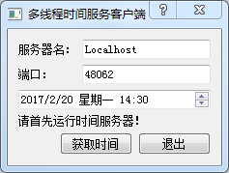
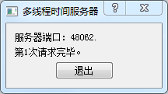
12.3.2 【实例】：客户端编程
（3）在客户端工程文件“TimeClient.pro”中，添加如下代码：
QT += network
（4）运行客户端工程“TimeClient.pro”，显示界面如图12.7所示。
最后，同时运行服务器和客户端程序，单击客户端“获取时间”按钮，从服务器上获得当前的系统时间，如图12.8所示。
服务器 客户端

